Slide 2

戴维斯双击2
8月31日 20:15
王延龙
执业编号:A1120615060002
10多年行业从业经验，擅长把握市场节奏和筹码理论，以及热点跟踪及板块分析和龙头晋级、淘汰、卡位等细节判断。推崇趋势跟踪论，主张躲避风险为第一，获取利润是第二。是盈利模式《钝化转势法》、《分金弱转强》、《一眼看高点》等创始人。对投资者心理的操作过程解剖，深受广大股民用户的认可。

Slide 3

0 1
大盘分析
0 2
戴维斯双击继续适用
0 3
操作逻辑
0 4
个股操作细节

Slide 4
PART 01
大盘分析

Slide 5
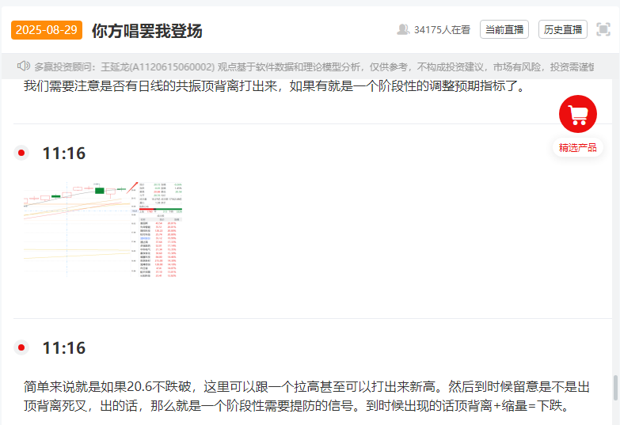
大盘分析

Slide 6
PART 02
戴维斯双击继续适用

Slide 7
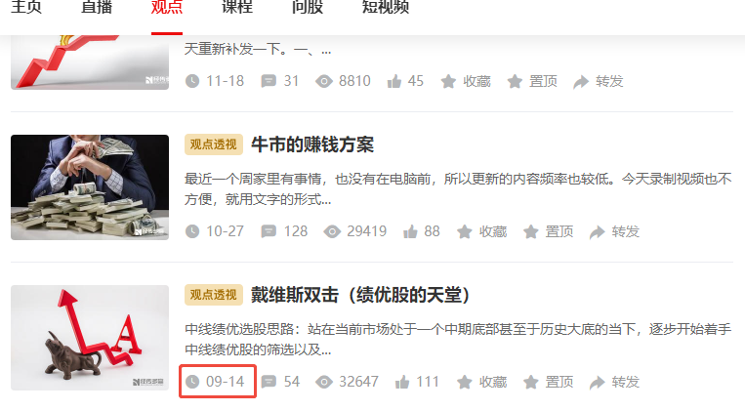
戴维斯双击

Slide 8
PART 03
操作逻辑

Slide 9
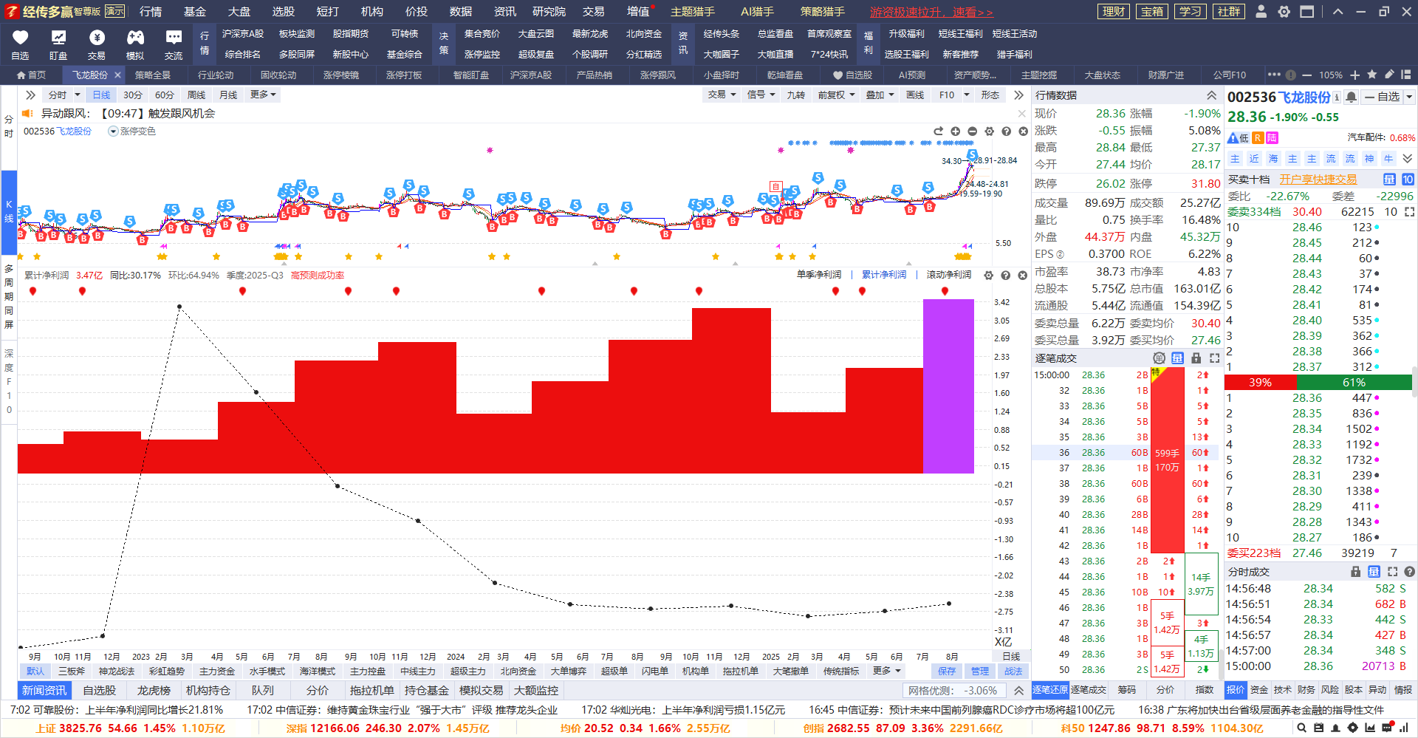
还记得飞龙股份吗？

Slide 10
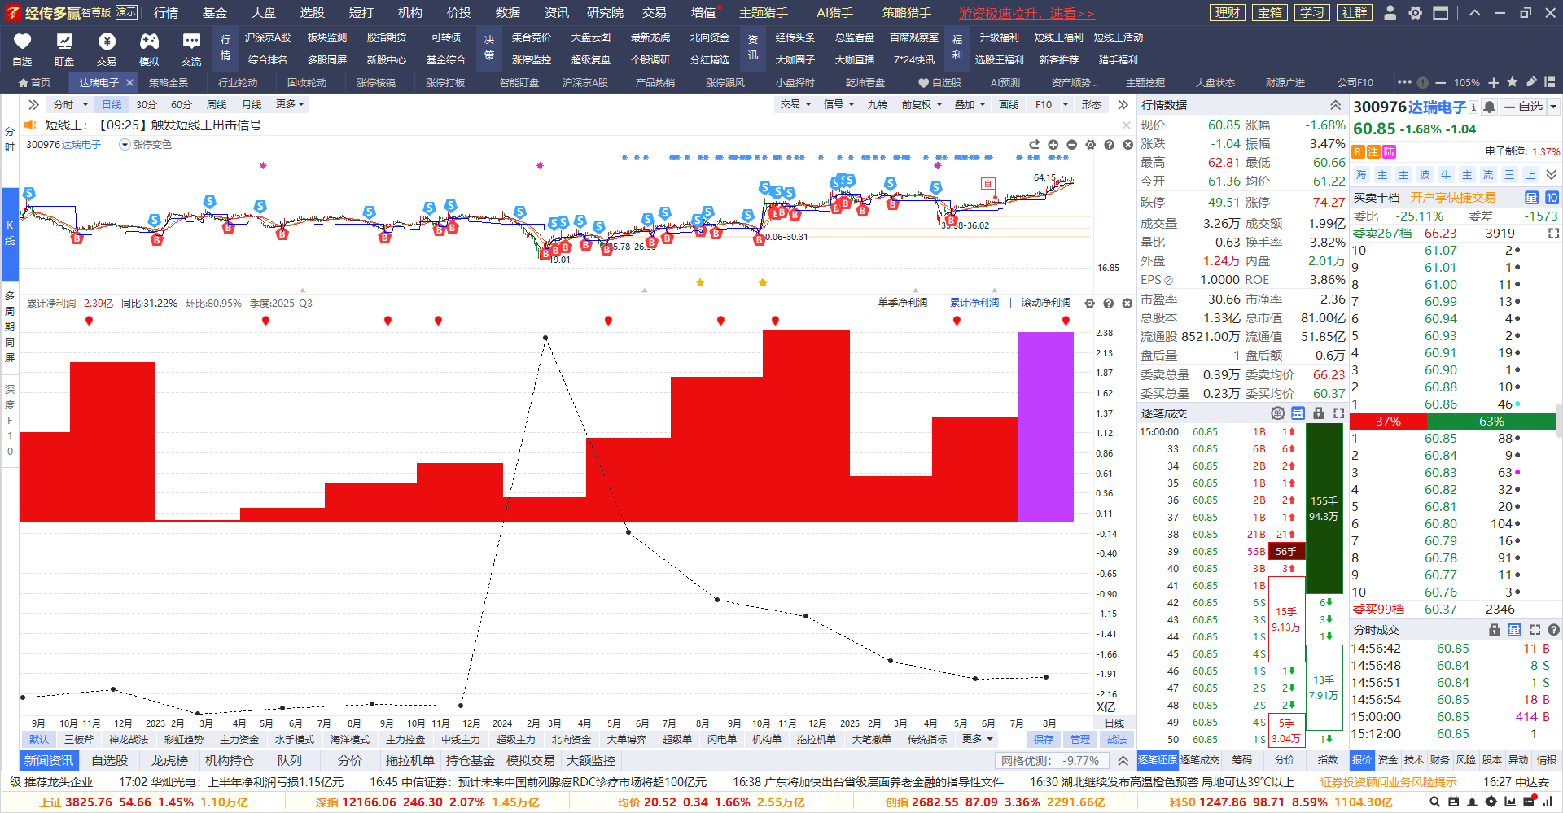
还记得达瑞电子吗？

Slide 11
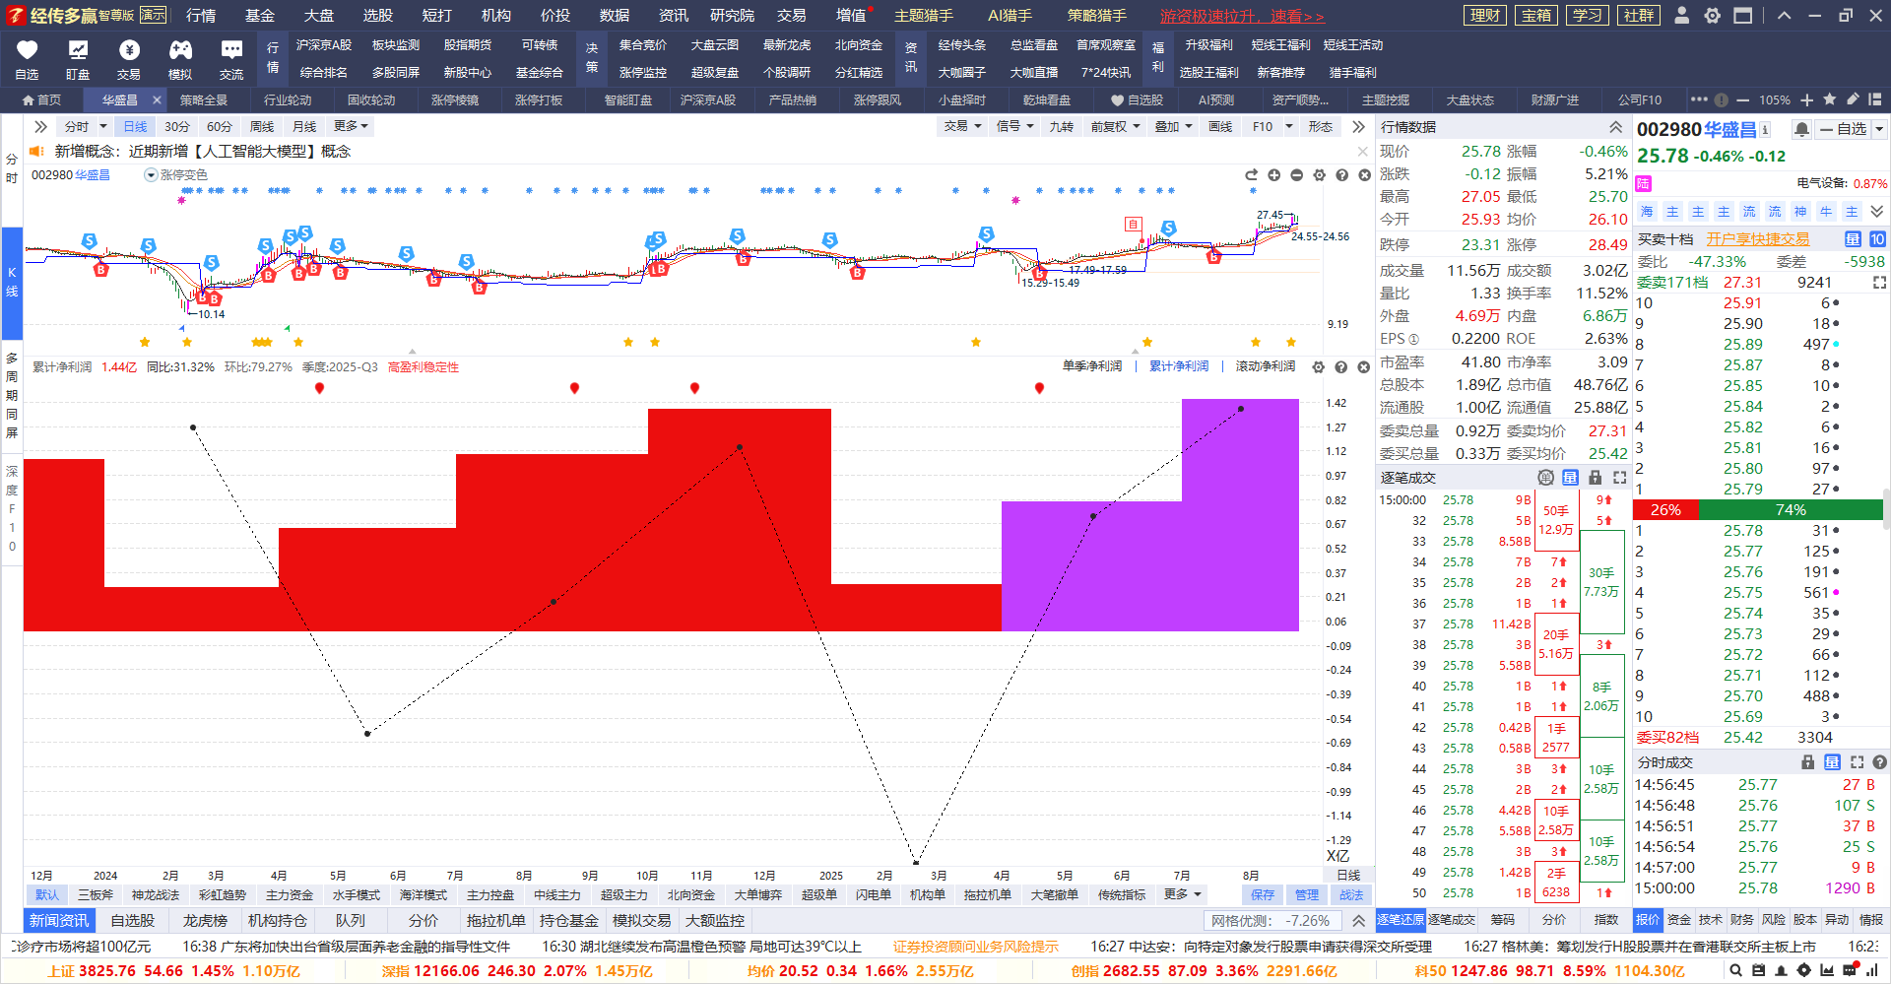
还记得华盛昌吗？

Slide 12
PART 04
选股方案

Slide 13
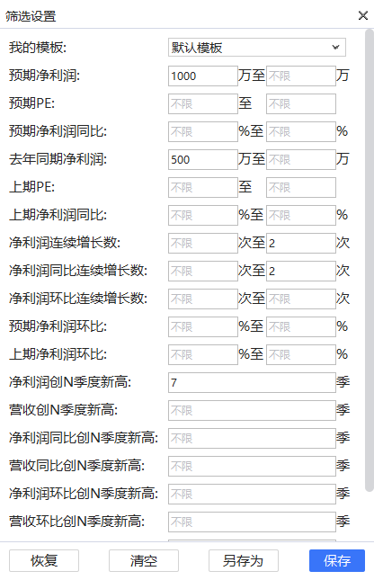

选股方案

Slide 14
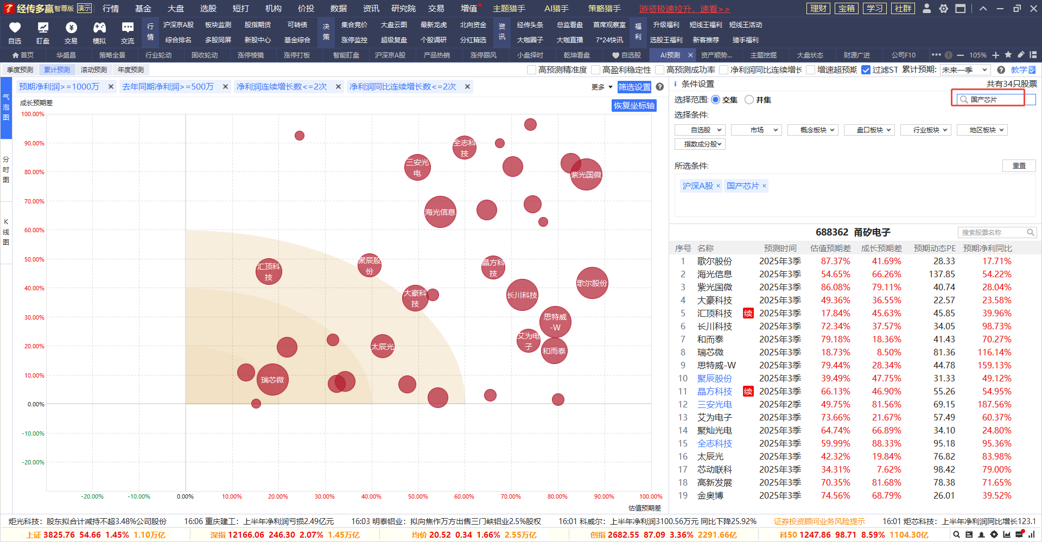
可叠加

Slide 15


Slide 16


Slide 17


